Slide 1
Praćenje rasta i razvoja biljki u 3.a razredu
OŠ „Đuro Pilar”, Slavonski Brod

Slide 2
Učenici 3.a prate klijavost biljaka i njihov rast
Nakon što su posijali sjeme nevena u svojoj učionici, učenici 3.a razreda i njihova učiteljica Jadranka Žderić opažali su njezino klijanje, pratili i bilježili rast i razvoj biljki.
Jednu biljku zalijevao je micro:bit, a drugu učenici. Svoja zapažanja učenici su bilježili u pripremljeni obrazac praćenja (tablicu) i vodili su dnevnik napredovanja biljke.
Pratili su razvoj biljke u razdoblju od 22.1.2018. do 10.4.2018. kada su sadnice nevena presadili u školski park, u spiralni aromatični vrt.

Slide 3
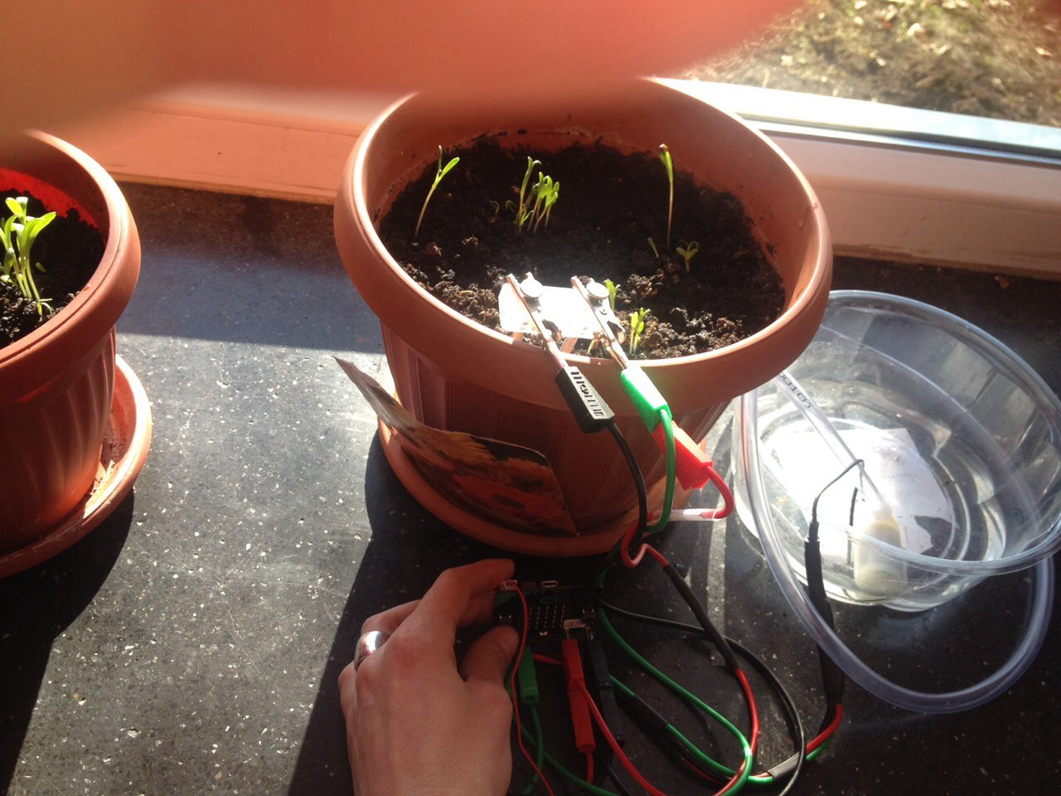

Slide 4
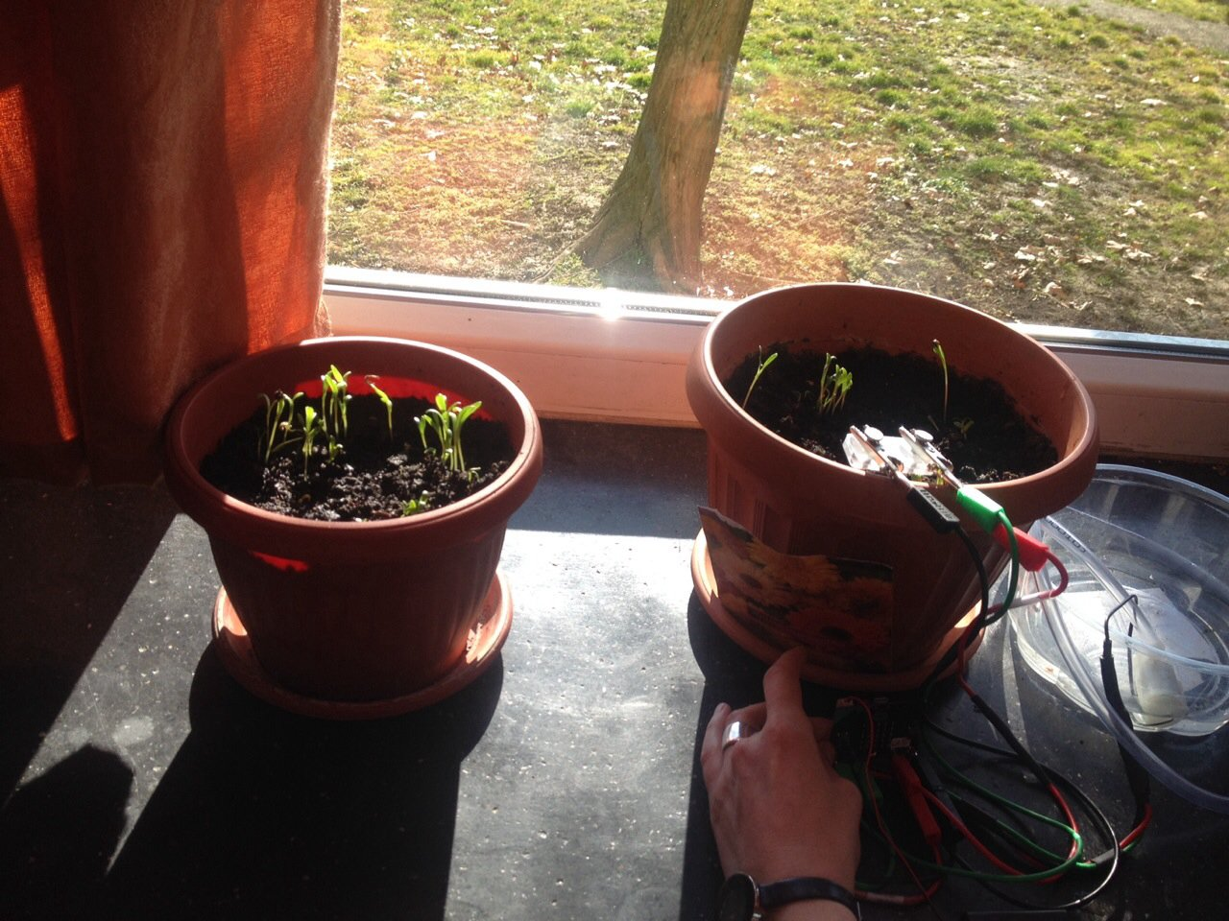

Slide 5
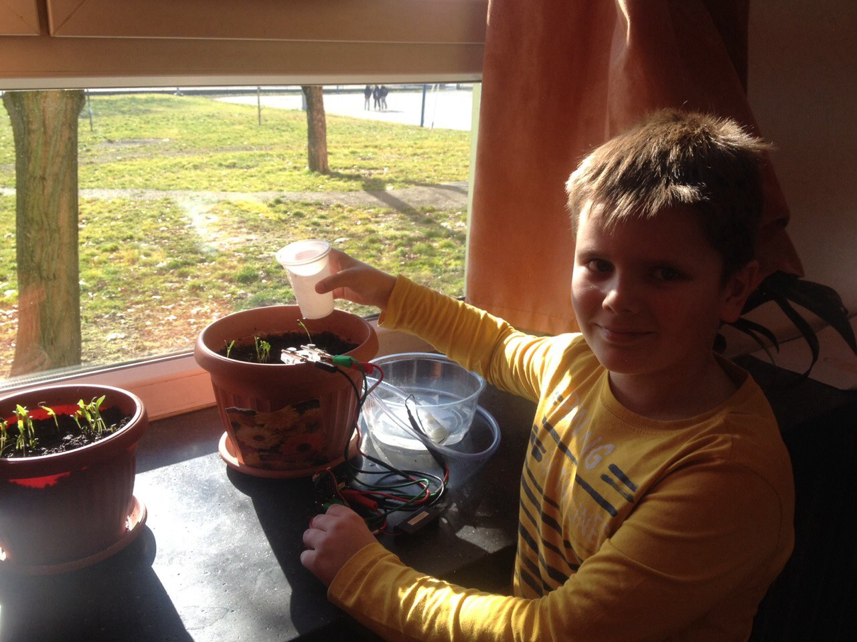

Slide 6
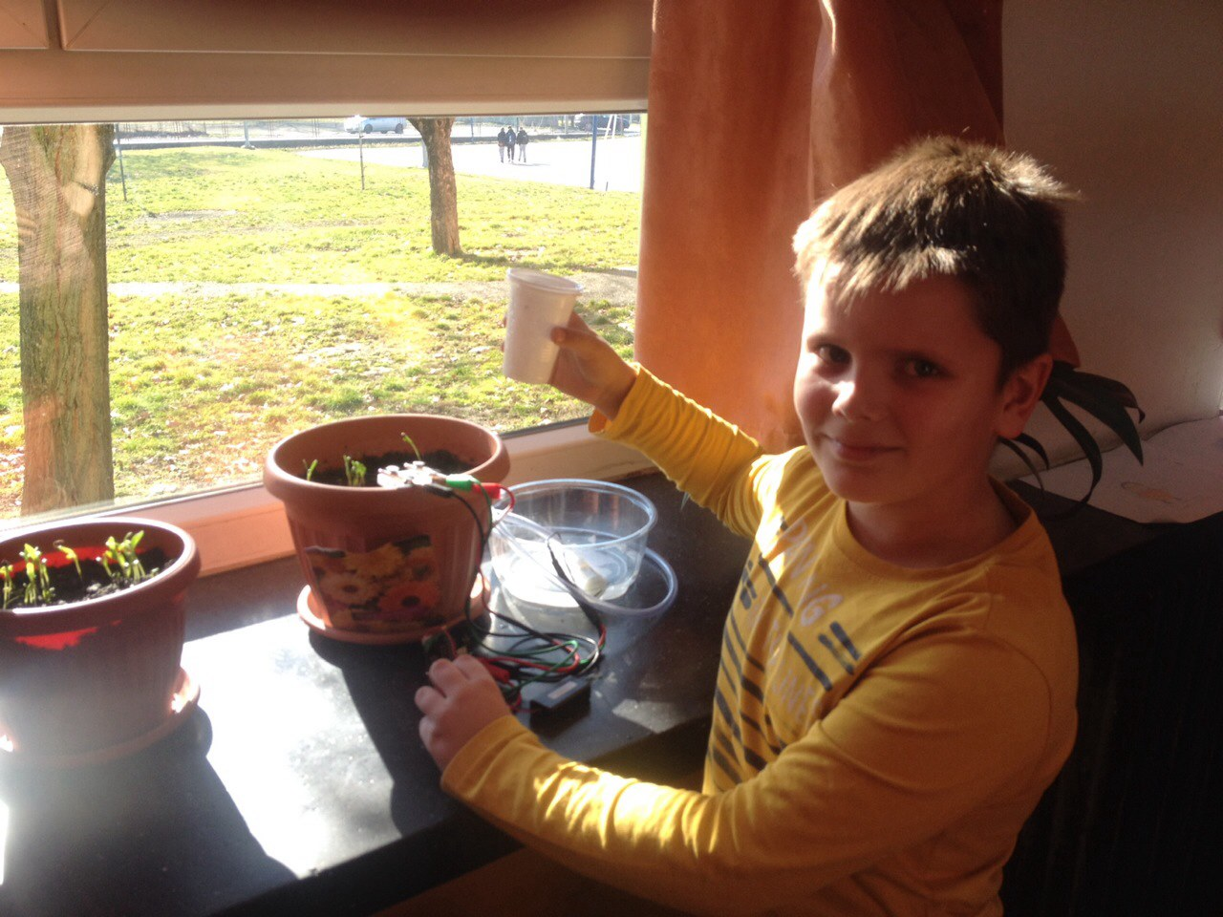

Slide 7
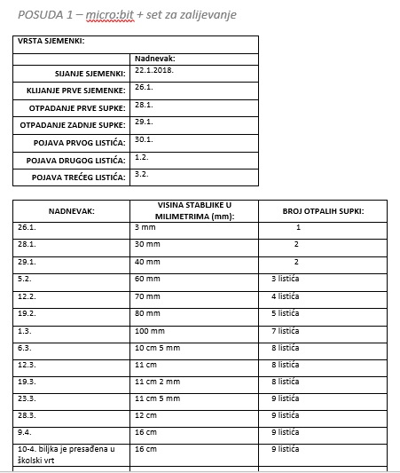
Obrazac praćenja biljke koju je zalijevao micro:bit.

Slide 8
Biljka koju je zalijevao micro:bit

Slide 9
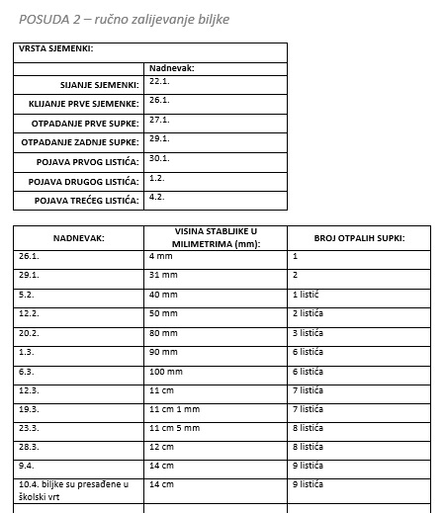
Obrazac praćenja biljke koju su zalijevali učenici.

Slide 10
Biljka koju su zalijevali učenici

Slide 11
Dnevnik zapažanja o napredovanju biljki
Učenici 3.a razreda pod vodstvom svoje učiteljice vodili su i dnevnik zapažanja o napredovanju biljki nevena, a možete ga pročitati u nastavku prezentacije.

Slide 12
Datum: 26.1.2018.
Dan: petak
Proklijale su prve sjemenke zalijevane uz pomoć micro:bita i ručno
Biljke su smještene uz prozor gdje imaju dovoljno svjetlosti i topline
„Što vidim-zapamtim“, upoznajemo se s klijanjem biljke

Slide 13
Datum: 29.1.2018.
Dan: ponedjeljak
Tijekom vikenda otpale su supke
Nestrpljivi smo…

Slide 14
Datum: 5.2.2018.
Dan: ponedjeljak
Pojavili su se prvi listići, bilježimo u tablicu
Listići su nježni, sitni
Znatiželjni smo kada će se pojaviti drugi listići ,koliko će ih biti kakvog su oblika…
Set za zalijevanje ne radi, zalijevamo ih ručno

Slide 15
Datum: 12.2.2018.
Dan: ponedjeljak
Dobili smo novi set za zalijevanje
Mjerimo visinu stabljike, tanka je
Biljka je previše zalijevana, dva su lista presavijena

Slide 16
Datum: 20.2.2018.
Dan: utorak
U učionici je toplo, biljke smo premjestili na prozore u našoj školskoj dvorani
Biljka se opravlja, prilagođuje se novom okolišu

Slide 17
Datum: 1.3.2018.
Dan: četvrtak
22.2. u školi je održana manifestacija Lino višebojac, tada su naše biljke vidjeli i drugi učenici
Biljke su zdrave, bolje napreduju, niknuli su i drugi listići
Pratimo i bilježimo u tablicu

Slide 18
Datum: 6.3.2018.
Dan: utorak
Biljke vole svjetlost, izgledaju zdravo
Udomaćile se u prostoru, vjerojatno vole čuti smijeh, igru…

Slide 19
Datum: 12.3.2018.
Dan: ponedjeljak
Biljke su odlično, stabljike i listići jačaju
Mijenjamo baterije na micro:bitu
Najdulja stabljika zalijevana uz pomoć micro:bita je 11cm!

Slide 20
Datum: 19.3.2018.
Dan: ponedjeljak
Biljka je zalijevana, lijepog izgleda
Zbog kiše biljke ne možemo presaditi u školski park
Malo miruje, vjerojatno žele van…

Slide 21
Datum: 23.3.2018.
Dan: petak
Biljke izuzetno napreduju ,osam listića i jedan veliki dominiraju
Izgledaju veselo i zdravo, došlo je proljeće

Slide 22
Datum: 28.3.2018.
Dan: srijeda
Mjerimo visinu stabljika,brojimo listiće,provjeravamo vlažnost uz pomoć micro:bita
Biljke sve više trebaju vode
Tete spremačice rado će pratiti na biljke dok smo na praznicima

Slide 23
Datum: 9.4.2018.
Dan: ponedjeljak
Biljke su jako napredovale, visina stabljike je 16 cm, listovi su deblji, pravilnog oblika
Sutra ćemo ih presaditi u školski park
Zadovoljni smo i sretni kako napreduju

Slide 24
Datum: 10.4.2018.
Dan: utorak
Pripremili smo zemlju za sadnju
Sadimo biljke u školski park, u posjet su nam došli kukci, veseli smo zbog toga
Zalijevat ćemo ih, okopavati
Kad procvjetaju pravit ćemo nevenovu mast
Naučili smo o razvoju biljke neven koja zrači ljepotom i žuto narančastom bojom koja podsjeća na sunce.
Biljka koja se zalijevala uz pomoć micro:bita je jača i bolje je napredovala.

Slide 25
Zaključak učiteljice Jadranke Žderić
Naša škola se uključila u projekt „Želim stablo“. Pratili smo razvoj biljke u razdoblju od 22.1.2018. do 10.4.2018.
Posijali smo sjeme, opažali njezino klijanje, pratili i bilježili rast i razvoj biljke u tablicu i vodili smo dnevnik napredovanja biljke. Tijekom praćenja jednu biljku smo zalijevali uz pomoć micro:bita, a ostale biljke smo zalijevali ručno. Biljka koja je zalijevana uz pomoć micro:bita je snažnija i bolje je napredovala.
Sadnice nevena smo presadili u školski vrt, redovito ih zalijevamo, uskoro očekujemo prve cvjetove. Istražili smo koristi i ljekovitost nevena. Kada neveni procvjetaju napravit ćemo nevenovu mast.
„Što napravim, to znam“, kod učenika smo potaknuli stjecanje znanja o brizi za biljke i njihovom uzgoju kroz praktična iskustva kao i razvoj njihove ekološke svijesti. S obzirom na problem zagađenosti zraka u našem gradu Slavonskom Brodu i potaknuti istim, i dalje ćemo nastojati uključivati se u slične aktivnosti kako bismo djeci omogućili što više vještina i znanja o brizi za prirodu i na taj način pokušati utjecati na pozitivne promjene. Naše znanje je naša moć!

